Slide 1
Individu, Kelompok, dan Hubungan Sosial
Materi Sosiologi Kelas X

Slide 2
Tujuan Pembelajaran
Dengan mempelajari bab ini, Anda diharapkan mampu:
Mengenali dan mengidentifikasi realitas individu, kelompok, dan hubungan sosial di masyarakat, dan
Mengolah realitas individu, kelompok, dan hubungan sosial sehingga mandiri dalam memosisikan diri dalam pergaulan sosial di masyarakat

Slide 3
Individu
Kata individu berasal dari bahasa Latin yaitu individuum yang berarti terbagi atau kesatuan terkecil. Jika didefinisikan, individu berarti orang, seseorang atau perorangan. Antara individu satu dengan individu lainnya memiliki perbedaan. Perbedaan tersebut berupa watak dan karakteristik yang dimiliki tiap individu yang diperoleh sejak individu tersebut dilahirkan.
Individu membutuhkan orang lain dalam rangka memenuhi kebutuhan-kebutuhan hidupnya. Individu senantiasa melakukan hubungan-hubungan sosial dengan individu yang lain dalam rangka memenuhi kebutuhan-kebutuhan hidupnya tersebut, maka terbentuklah kehidupan bersama yang disebut sebagai masyarakat

Slide 4
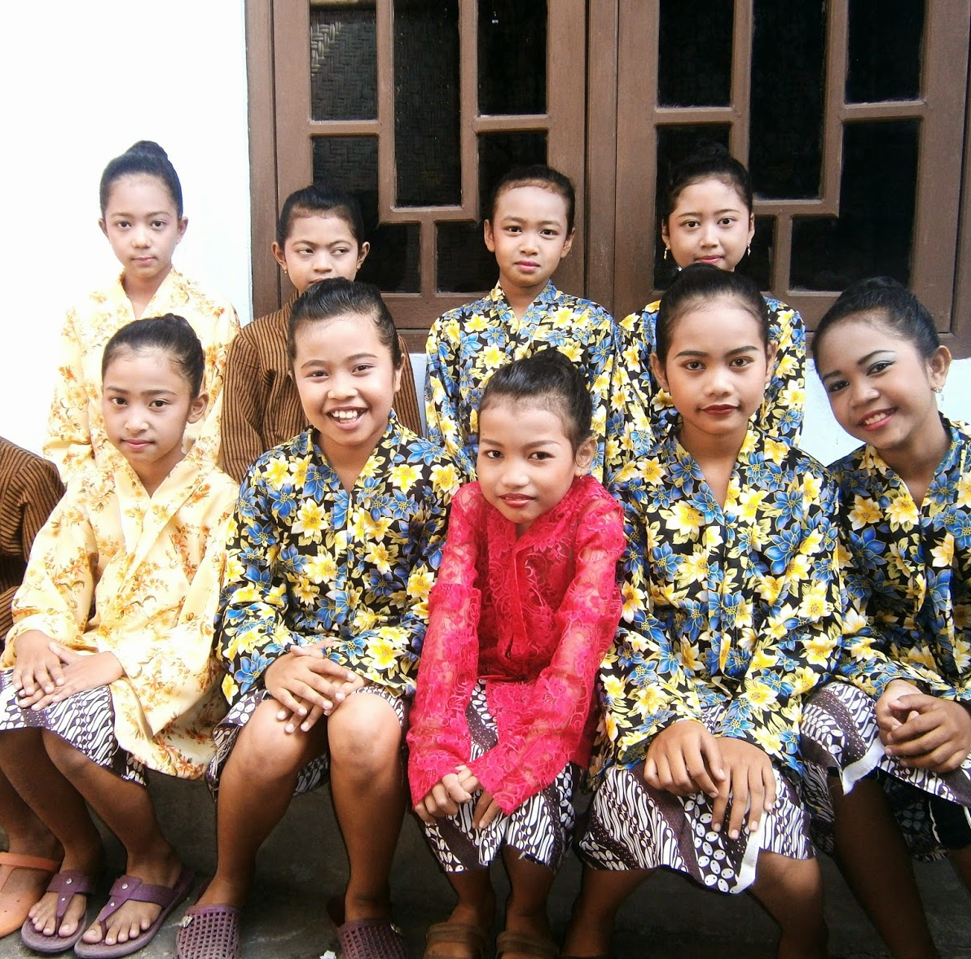
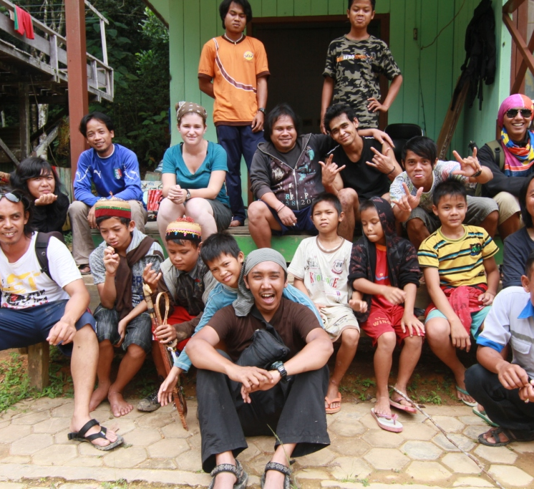
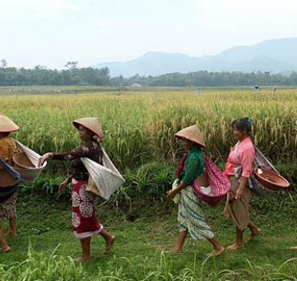
Kelompok
Keterikatan dan ketergantungan antara manusia satu sama lain mendorong manusia untuk membentuk kelompok sosial. Syarat kelompok:
Memiliki kesadaran sebagai bagian dari kelompok yang bersangkutan
Ada hubungan timbal balik antara anggota yang satu dengan yang lain
Ada faktor pengikat yang dimiliki oleh anggota kelompok, seperti kepentingan, tujuan, dan ideologi yang sama
Memiliki struktur, tujuan, dan pola perilaku yang sama
Hasrat manusia yang dibawa sejak lahir yaitu:
Keinginan untuk menjadi satu dengan manusia lain di sekelilingnya
Keinginan untuk menjadi satu dengan lingkungan alamnya
Bersistem dan berproses

Slide 5
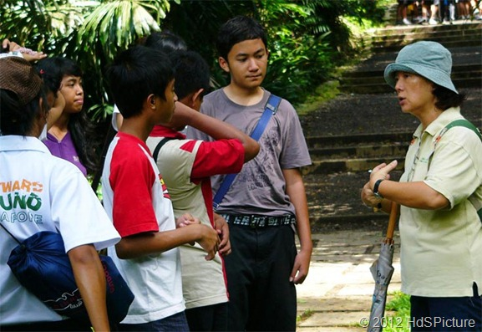
Hubungan Sosial
Hubungan sosial adalah hubungan yang dilakukan oleh dua orang atau lebih. Unsur mendasar dari hubungan sosial adalah interaksi sosial. Interaksi antarmanusia terjadi karena manusia saling membutuhkan.
Interaksi sosial adalah hubungan timbal balik berupa aksi saling mempengaruhi antarindividu, antara individu dan kelompok, dan antarkelompok.
Dalam hubungan tersebut, individu atau kelompok bekerja sama atau berkonflik, melakukan interaksi, baik formal maupun informal, baik langsung maupun tidak langsung. Dalam interaksi sosial, salah satu pihak memberikan stimulus atau aksi dan pihak lain memberikan respons atau reaksi.

Slide 6
Syarat Terjadinya Interaksi Sosial
Kontak Sosial
Komunikasi
Kata “kontak” diturunkan dari Bahasa Latin: cum yang berarti bersama-sama dan tangere yang berarti menyentuh. Kontak sosial memiliki sifat-sifat sebagai berikut.
Kontak sosial dapat bersifat positif atau negatif.
Kontak sosial dapat bersifat primer atau sekunder.
Komunikasi adalah pengiriman dan penerimaan pesan atau berita antara dua orang atau lebih sehingga pesan yang dimaksud dapat dipahami. Lima unsur pokok dalam komunikasi, yaitu komunikator, komunikan, pesan, media, efek.

Slide 7
Faktor Pendorong Interaksi Sosial
Imitasi
Sugesti
Identifikasi
Simpati
Empati

Slide 8
Sumber informasi yang mendasari interaksi seseorang dengan orang lain:
Warna kulit
Usia
Jenis kelamin
Penampilan fisik
Bentuk tubuh
Pakaian
Wacana

Slide 9
Tahap pendekatan dan peregangan hubungan dalam interaksi sosial
Dalam interaksi sosial, tahap pendekatan terdiri dari proses memulai, menjajaki, meningkatkan, menyatupadukan, dan mempertalikan. Sementara itu, tahap perenggangan terdiri dari proses membeda-bedakan, membatasi, memacetkan, menghindari, dan memutuskan.

Slide 10
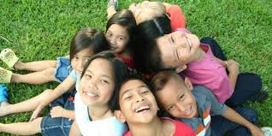
Bentuk-Bentuk Interaksi Sosial

Slide 11
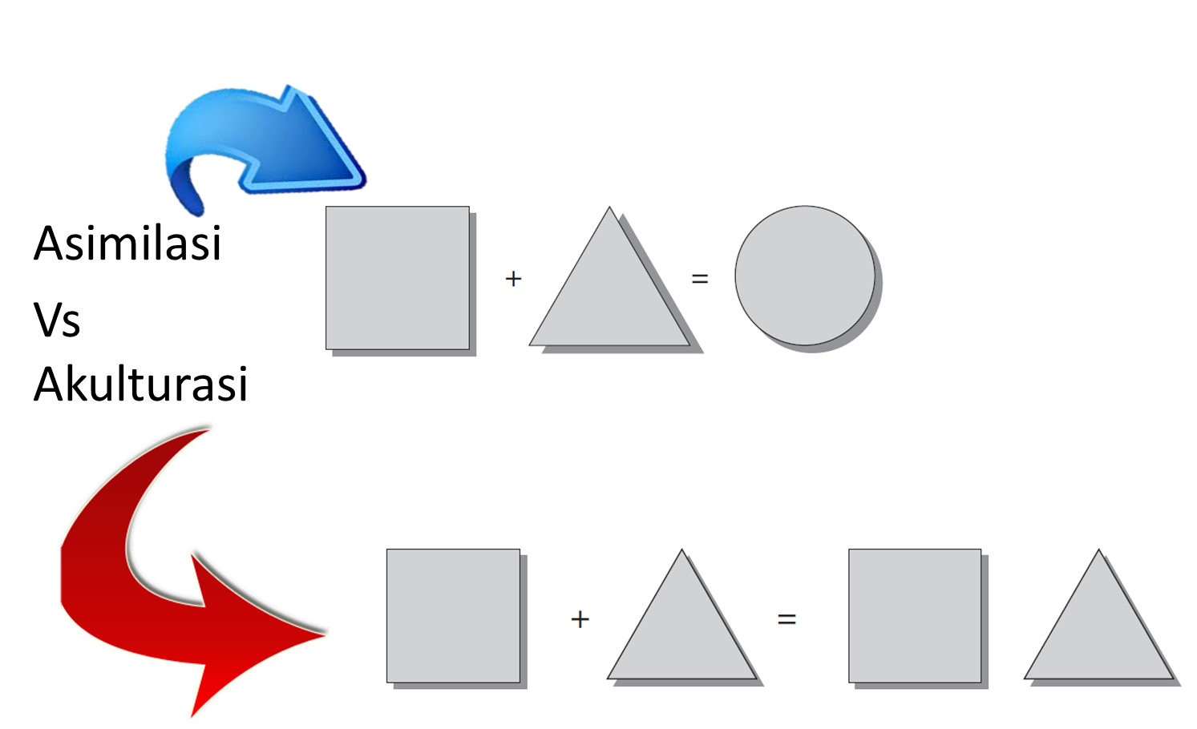

Slide 12
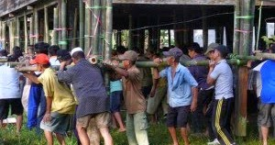
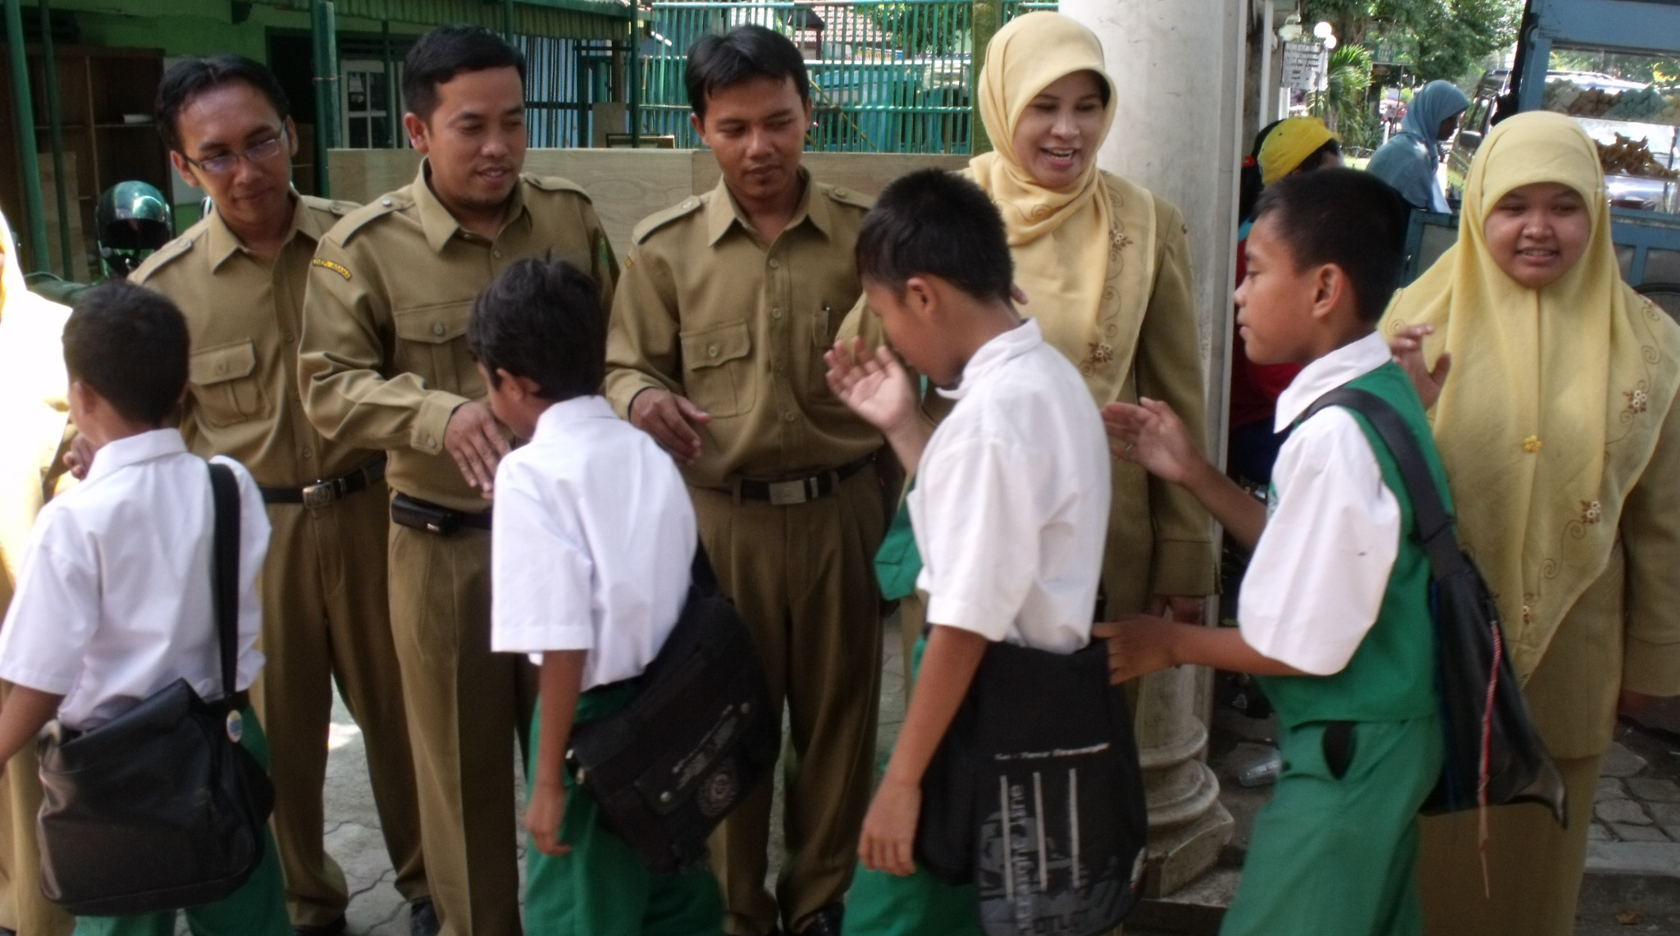
Hubungan Individu dan Kelompok
Hubungan antara keteraturan sosial dan interaksi sosial
Secara umum, interaksi sosial dapat terjadi antarindividu, antara individu dan kelompok, serta antarkelompok. Hubungan sosial antarkelompok memiliki beberapa kriteria sebagai berikut.
Kriteria fisiologis
Kriteria kebudayaan
Kriteria ekonomi
Kriteria perilaku
Keteraturan sosial merupakan hubungan yang selaras dan serasi antara interaksi sosial, nilai sosial, dan norma sosial. Artinya, hak dan kewajiban direalisasikan dengan nilai dan norma atau tata aturan yang berlaku.

Slide 13
Menurut proses terbentuknya, keteraturan sosial terjadi melalui tahap-tahap berikut.

Slide 14
Status dan Peran dalam Interaksi Sosial
Status dan peran seseorang mempengaruhi cara atau bentuk interaksi sosialnya.
Status (kedudukan), merupakan posisi seseorang secara umum di masyarakat dalam hubungannya dengan orang lain. Menurut Ralf Linton, dalam kehidupan masyarakat terdapat tiga macam status:
Ascribed status.
Achieved status.
Assigned status.

Slide 15
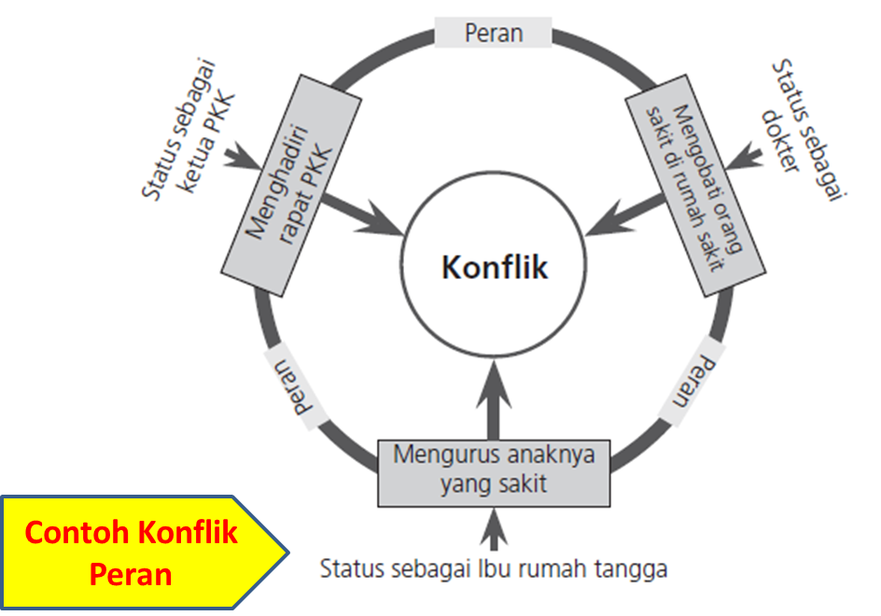
Peran merupakan aspek dinamis dari kedudukan atau status. Peran adalah perilaku yang diharapkan oleh pihak lain terhadap seseorang dalam melaksanakan hak dan kewajiban sesuai dengan status yang dimilikinya. Sama seperti status, peran dapat dimiliki manusia sejak lahir atau diperoleh dari lingkungan sosial. Peran-peran tersebut harus dilaksanakan sekaligus. Di sinilah akan terjadi konflik peran.

Slide 16
Sumber
Maryati, Kun dan Juju Suryawati. 2016. Sosiologi; Kelompok Peminatan Ilmu Pengetahuan Sosial; untuk SMA/MA Kelas X. Esis Erlangga. Jakarta
Copyright.
Sosiologi79. Sosiologi SMAN 1 Cibeber Cikotok

